Slide 1

Universo, población y muestra de estudio
Equipo de la Dirección de Investigación Educativa

Slide 2

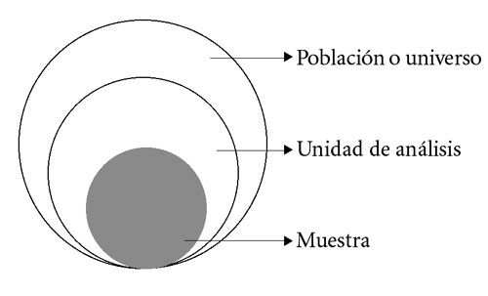
Universo
El universo está conformado por toda la población o conjunto de unidades que se quiere estudiar y que podrían ser observadas individualmente en el estudio (Bravo, 1998: 179).

Slide 3
Población
Para Hernández Sampieri, "una población es el conjunto de todos los casos que concuerdan con una serie de especificaciones” (p. 65).
Es la totalidad del fenómeno a estudiar, donde las entidades de la población poseen una característica común la cual se estudia y da origen a los datos de la investigación.
Población se refiere al universo, conjunto o totalidad de elementos sobre los que se investiga o hacen estudios.

Slide 4
Población y Muestra
En esta sección se describe la población, tamaño de la muestra y tipo de muestreo. En el caso de investigaciones bibliográficas esta sección se omite, pues el universo se corresponde con el tema de estudio.
Población:
Conjunto para el cual se validan las conclusiones que se deriven de la investigación.
Comprende a las personas, instituciones o cosas que se involucran en la investigación.
Muestra: Constituye un subconjunto representativo del universo o población.
Tipos de Muestreo: Forma de selección de la muestra.

Slide 5

Población y Muestra u Objeto de Estudio
Enfoque Cuantitativo
Población
Muestra
Enfoque Cualitativo
Objeto de
estudio

Slide 6
A pesar de que se está trabajando con una población pequeña, es posible
reducir los individuos que se seleccionarán para conformar el sub-grupo que se llamará muestra
Esta muestra es elegida con la intención de averiguar algo sobre la población de la cual están tomadas.

Slide 7
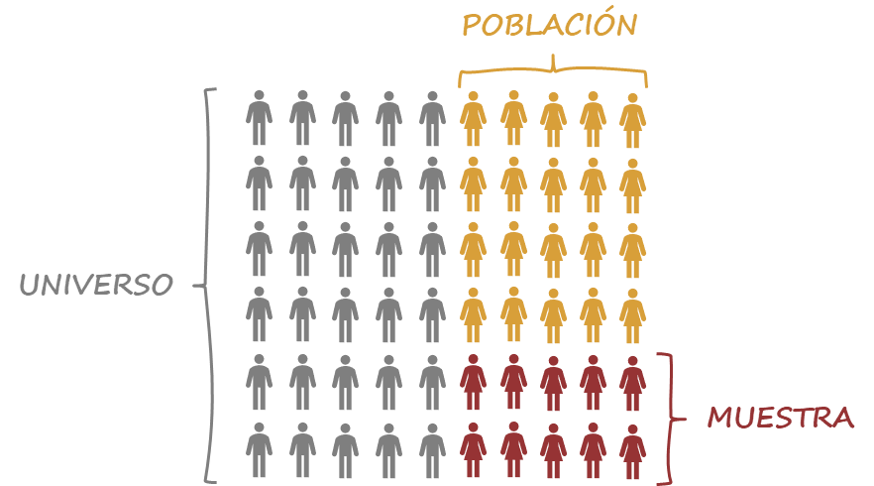
Muestra es una parte o subconjunto de elementos que se seleccionan previamente de una población para realizar un estudio.

Slide 8
Para Ander – Egg (citado por Tamayo y Tamayo 1998 Pág. 115), la muestra es el conjunto de operaciones que se realizan para estudiar la distribución de determinados caracteres en la totalidad de una población universo o colectivo partiendo de la observación de una fracción de la población considerada.
“La muestra es, en esencia, un subgrupo de la población. Es un subconjunto de elementos que pertenecen a ese conjunto definido en sus características al que se le llama población” (H. Sampieri, citado por Balestrini 2001 Pág. 141).

Slide 9
Una encuesta es realmente valiosa cuando es confiable y representativa, uno de los factores para lograr esto es el tamaño de muestra.
El tamaño de la muestra puede ser:
Representativa: Hace referencia a que todos los miembros de un grupo de personas tengan las mismas oportunidades de participar en la investigación.
Adecuada: Se refiere a que el tamaño de la muestra debe de ser obtenido mediante un análisis que permite resultados como disminuir el margen de error.

Slide 10

Muestras: probabilísticas o no probabilísticas
Muestra probabilística
El requisito más importante del muestreo probabilístico es que todos en una población tengan la misma oportunidad de ser seleccionados.
El método de muestreo probabilístico te ofrece la mejor oportunidad de crear una muestra representativa de la población.

Slide 11
¿Cuándo utilizar el muestreo probabilístico?
1. Cuando se tiene que reducir el sesgo en el muestreo: este método de muestreo se utiliza comúnmente cuando el sesgo debe ser mínimo.
2. Cuando la población es diversa: cuando el tamaño de la población es grande y diversa, este método de muestreo es útil ya que ayuda a los investigadores a crear muestras que representan completamente a la población.
3. Para crear una muestra precisa: el muestreo probabilístico ayuda a los investigadores a crear una muestra precisa de su población, pueden utilizar este método para crear un tamaño de muestra preciso que les pueda ayudar a obtener datos bien definidos.

Slide 12
Tipos de muestreo probabilístico
Muestreo aleatorio simple: es un método completamente aleatorio que se utiliza para seleccionar una muestra. Este método des tan fácil como asignar números a los individuos (muestra) y luego elegir de manera aleatoria números entre los números a través de un proceso automatizado.
Muestreo estratificado: este es un método en el cual una población grande se divide en dos grupos más pequeños, que generalmente no se superponen, sino que representan a toda la población en conjunto.

Slide 13
Muestreo por conglomerados: este es un método que selecciona de manera aleatoria a los participantes cuando están dispersos geográficamente.
Muestreo sistemático: este se enfoca en elegir a cada “enésima” persona para que sea parte de la muestra. Es es una implementación extendida de la mismísima técnica de probabilidad en la que, cada miembro de un grupo es seleccionado en periodos regulares para formar una muestra. Cuando se utiliza este método de muestreo, existe una oportunidad igual para que cada miembro de una población sea seleccionado.

Slide 14
Muestra no probabilística
no se rige por las reglas matemáticas de la probabilidad.
muestra accesible, conformada por personas de fácil acceso para el investigador como ser colegas o alumnos de su clase).
la muestra voluntaria, donde los sujetos de la muestra no han sido seleccionados matemáticamente.

Slide 15
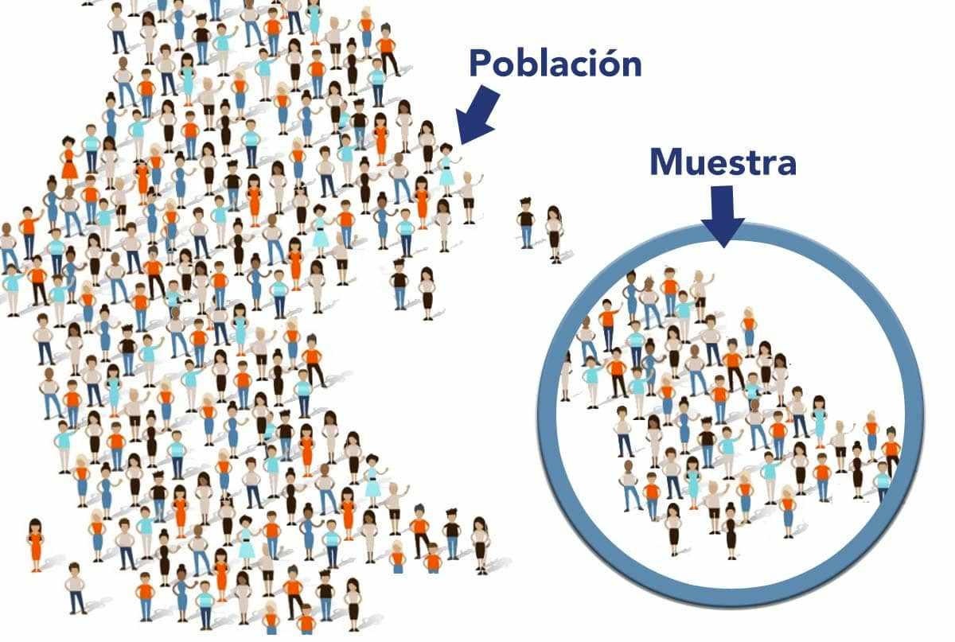
seleccionar a los encuestados de una población representativa de una manera aleatoria. Ejemplo, seleccionar a cada 5 miembros de una lista de correos que sean realmente representativos.
decidir el tamaño de la muestra a estudiar.
cuanto más precisa quieres que sea, más grande debe ser el tamaño.

Slide 16
¿Qué es una Muestra Representativa?
Una muestra representativa está integrada por personas con intereses similares a nuestro objeto de estudio, no tiene que ver, en este caso, con el tamaño.
dará la impresión de ser la población total, independientemente de cómo se vea.
los números de hombres vs. mujeres deben coincidir con las proporciones nacionales, el porcentaje en cada grupo de edad o cada región coincidirá exactamente con la población, entre otros.
en medidas no demográficas (como la propiedad del producto o la segmentación psicográfica) la muestra debe coincidir con la población.

